Slide 1
Instituto las águilas 2389
Equipo 2
CUARTO DE BACHILLERATO

Slide 2
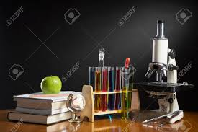
Participantes
Azucena García Mayén
(Biología II)
Regina García Jurado
(Taller de Lectura y Redacción IV)
Sofía Elizabeth Ruiz Padilla
(Historia de México)

Slide 3
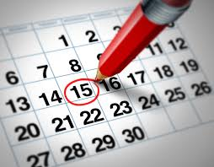
Proyecto planeado para el ciclo 2018-2019
Fecha de inicio:
Febrero de 2019
Fecha de término:
Mayo de 2019

Slide 4
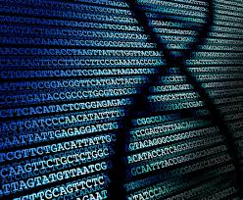
Nombre del proyecto:
Elaboración de una revista de divulgación científica e histórica

Slide 5
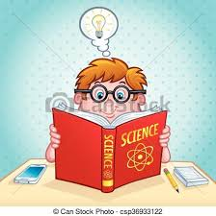
Introducción o justificación y descripción del proyecto
La aplicación de temas vistos en clase.
Fomentar la investigación científica.
Realización de un proyecto interdisciplinario.
Desarrollar la competencia de comprensión de lectura.

Slide 6
Objetivo general del proyecto
Integrar los conocimientos de las asignaturas de Biología II , TLR IV e Historia de México para la elaboración de una revista de divulgación científica a través del trabajo colaborativo.

Slide 7
Objetivos de cada asignatura. Biología II
Fomentar en el alumno la actitud reflexiva acerca de cómo su actividad persona y social repercute en el ambiente.
Despertar el interés hacia la investigación científica.
Aplicar habilidades, actitudes y valores en la realización de investigaciones escolares.
Generar contacto con investigadores a través de visitas a institutos de investigación.
Mostrar actitudes favorables hacia el trabajo colaborativo.

Slide 8
Objetivos de cada asignatura. Tlr iv
Elaborar un anteproyecto de investigación.
Acopiar información mediante la búsqueda y en fuentes fiables.
Presentar los resultados de la investigación de forma oral y escrita, utilizando el vocabulario científico adecuado.
Utilizar estrategias de lectura y escritura eficientes para la investigación
Objetivo de Historia de México
Que el alumno aprenda a generar conocimientos, productos o procesos
Produzca conocimientos y publique información
Hacer uso de la tecnología como instrumento crítico, reflexivo e innovador.
Desarrolle capacidad de análisis para poder aplicarla en el momento de la exposición

Slide 9
Disciplina
HISTORIA
Nos permite investigar y seleccionar la información , desarrollar métodos de análisis en los registros históricos y así, construir una investigación critica y analítica de la verdad que sustente los hechos históricos.

